Slide 1

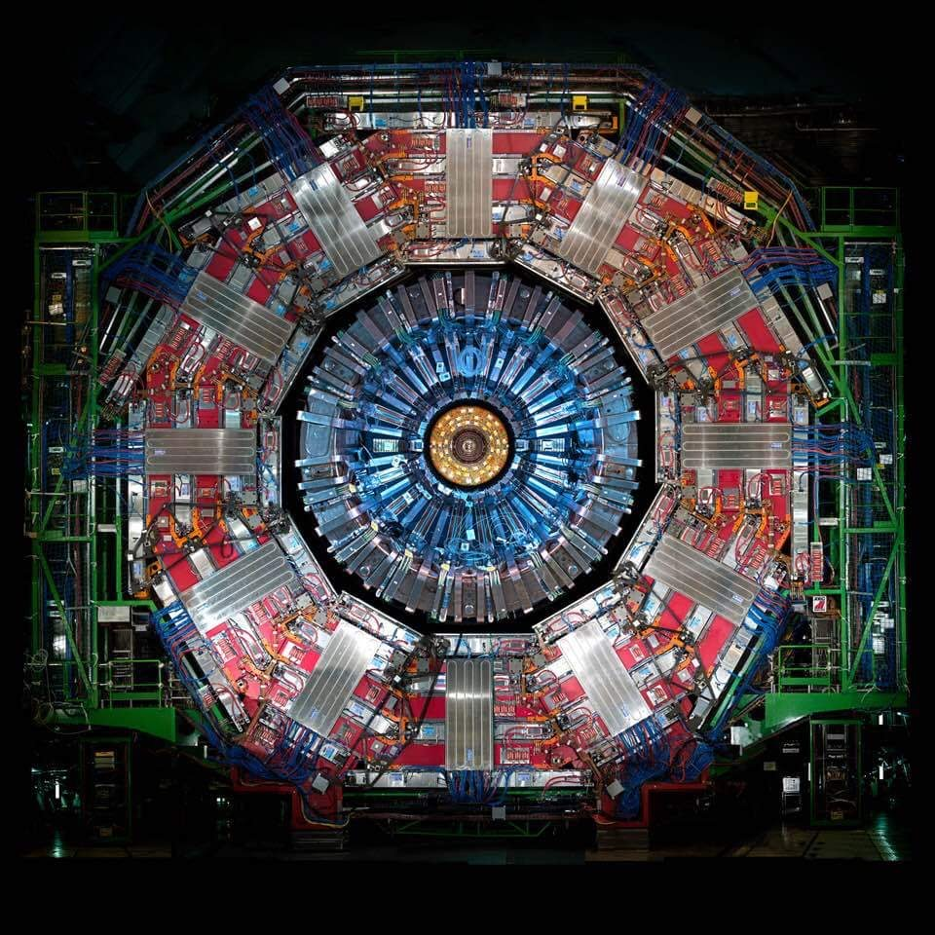
Latvijas līdzšinējā dalība CERN un Latvijas - CERN stratēģija
Latvijas CERN Nacionālais kontaktpunkts

Slide 2
Latvia is reliable and honest partner of CERN

Slide 3
CERN paver iespējas:
Latvijas zinātniskās institūcijas sekmīgi piedalās virknē CERN eksperimentu un projektu
zinātnieki un komersanti veiksmīgi piedalās (iepriekš slēgtos un nepieejamos) augstākā līmeņa konsorcijos, projektos un sadarbības platformās
papildus unikālām sadarbības un tīklošanās iespējām dalība ir devusi arī vērā ņemamu finansiālu pienesumu Latvijas zinātnei
4
Innovated by #LatvijaCERN - līderība

Slide 4
CERN
=
talantu magnēts
iespēju sniedzējs
spēcīga motivācija studēt un strādāt RTU

Slide 5
Scientific/research portfolio
Based on the bottom-up initiatives / balance & diversity / strategic approach
CERN based experiments and collaborations
CMS as a HEP flagship project (RTU+LU)
MEDICIS (RTU+LU)
AEgIS (LU)
ISOLDE/LIEBE (LU)
Crystal Clear Collaboration (LU)
Development of new projects and technologies at CERN
Accelerator & Technology Sector /ATS-DO
Engineering and Technology Departments
FCC
Muon Collider Collaboration
EU funded projects CERN coordinated/associated
Riga Technical University (RTU)
I.FAST
HITRIplus
NIMMS
University of Latvia (UL)
PRISMAP
QuantHEP

Slide 6


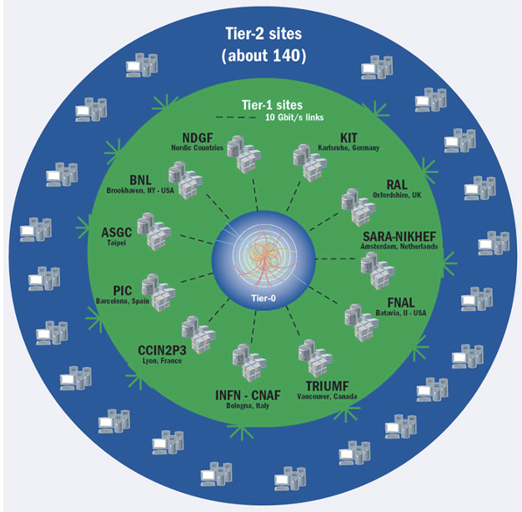









Starptautiski zinātniski projekti
Būtisks finansiāls pienesums RTU zinātnes budžetā

Slide 7

Latvijas CERN stratēģija

Slide 8
Virsmērķis
Jēgpilna un koordinēta Latvijas dalība CERN Asociētās Valsts statusā
Latvijas kļūšana par pilntiesīgu CERN Dalībvalsti 2-3 gadu laikā

Slide 9
Uzdevumi Latvijas dalībai CERN Asociētās Valsts statusā
Jēgpilni
Sniegt ilgtspējīgu pienesumu valsts noteikto prioritāšu izpildei izglītības, zinātnes, ekonomikas izaugsmes, kā arī P&I jomās
Koordinēti
Koncentrēt pieejamos un piesaistīt jaunus cilvēkresursus, kā arī pārdomāti pielietot finašu instrumentus
Tuvāko gadu laikā nodrošināt Latvijai “well balanced country” statusu, ievērojot 60/40 proporcijas principu
Optimāli un visos līmeņos izmantot CERN sniegtās iespējas
Veicināt sadarbību starp Latviju un CERN, starp zinātniskajām grupām un uzņēmējiem
Atbalstīt zinātniskās izcilības vides veidošanos

Slide 10
Uzdevumi Latvijas kļūšanai par pilntiesīgu CERN Dalībvalsti 2-3 gadu laikā
Lēmumu pieņēmēju un partneru iesaiste
Zinātniskie un tehniskie pasākumi
Nodrošināt CERN vadības un dalībvalstu atbalstu
Nodrošināt stabilu valsts finansējumu CERN aktivitātēm Latvijā
Veicināt koordināciju Baltijas līmenī: CERN Baltijas Grupas un Baltijas Asamblejas līmenī, veidot vienotu nostāju CERN kontekstā
Nodrošināt nemainīgu Latvijas valdības, Saeimas, zinātniskās kopienas, uzņēmēju un sociālo partneru atbalstu
Veicināt Eiropas Komisijas netiešu atbalstu
Aktīvi piedalīties CERN Padomes un komiteju darbā – veidojot pozitīvu viedokli par Latvijas atbilstību pilntiesīgas DV statusa
Koordinēt Latvijas dalību CERN Padomē un tās komiteju darbā
Audzēt kapacitāti un kompetenci Augstas enerģijas fizikas un paātrinātāju tehnoloģiju jomā - veidot spēcīgu ar CERN saistītu zinātnieku grupu Latvijā un stabilu zinātnieku komandu CERN
Sekmēt CERN industriālo pasūtījumu iegūšanu
Veidot pozitīvu sadarbības ar CERN tēlu Latvijā #LatvijaCERN

Slide 11
Kā to paveikt? “Plāns Latvijas CERN stratēģijas īstenošanai”
Jēgpilna un koordinēta Latvijas dalība CERN Asociētās Valsts statusā

Slide 12
Izmantot CERN sniegtās iespējās
CERN vieslektori un eksperti Latvijā
Skolēnu populār-zinātniskās vizītes
Fizikas un matemātikas skolotāju vizītes
Industrijas iesaiste – pasūtījumi - ILO
Doktorantu programmas
Pētnieku un inženieru darbs CERN asociētā personāla statusā
Jāstiprina augstas enerģijas fizikas un paātrinātāju tehnoloģiju kapacitāte un jāpadziļina Latvijas pētnieku un studentu koordinēta iesaiste minētajos
Ir sasniegta vēlamā zinātniskā un tehnoloģiskā dalība CERN: paātrinātāju tehnoloģiju projekti, CMS, MEDICIS, u.c.
Studentu programmas un vasaras skolas
Ir jāveido Baltijas līmeņa Flagship projekti
Optimāli
Jēgpilni
Atbalstot izcilību
Visos līmeņos
! ! jātur acis vaļā – īpaši daudzsološa ir paātrinātāju pielietošana sabiedrības labā un jaunā CERN European Strategy For Particle Physics – uzsvars uz P&I

Slide 13
Sniegt ilgtspējīgu pienesumu valsts prioritāšu izpildei
Sniegt unikālas studiju un pētnieciskā darba iespējas pasaules klases zinātniskajā centrā
Sniegt iespēju Latvijā studēt augstākās raudzes maģistratūras un doktorontūras programmmās ar prakstiskā darba vietu CERN + CERN zinātniskajiem vadītājiem
Veidot vispārīgu sapratni: “CERN ir arī Latvijas laboratorija. CERN ir mūsu. Mēs tur veiksmīgi darbojamies. CERN ir reāli sasniedzams arī Tev!”
Sagatavot augstākās klases tehniskos un zinātniskos speciālistus Latvijas uzņēmumiem - ar plašu starptautiskās sadarbības pieredzi un kontaktiem augstas enerģijas fizikas un paātrinātāju tehnoloģiju kopienā
Uzņēmumiem piekļuve CERN know-how un iespēja paaugstināt savu tehnoloģisko potenciālu un pakalpojumu portfeli
Zināšanu pārnese no CERN uz Latvijas ražošanu
Paaugstināt Latvijas skolēnu un studējošo visparīgu interesi par STEM un vēlmi studēt šajā virzienā
Palīdz novērst STEM smadzeņu aizplūšanu
Izglītība un zinātne
Jēgpilni
Ekonomikas izaugsme
P&I
Zinātniskās izcilības vides veidošanās

Slide 14
Veicināt sadarbību starp Latviju un CERN, starp zinātniskajām grupām un uzņēmējiem
Latvija -> CERN
Studentu un pētnieku iesaiste CERN grupās un eksperimentos
Latvijas dalība stratēģiskos CERN koordinētajos projektos un kolaborācijās (t.sk. ES projektos)
CERN -> Latvija
CERN lektoru iesaiste Latvijas studiju programmās
Pasākumu organizēšana Latvijā
Uzņēmēji -> CERN
Uzņēmēju iesaiste CERN R&D projektos
Uzticēšanās un sadarbības veidošana ar Latvijas zinātniekiem
CERN tehniskās un eksperimentālās bāzes izmantošana
pasūtījumu iegūšana
Lekcijas un dalība pasākumos Latvijā
Koordinēti
ILO

Slide 15
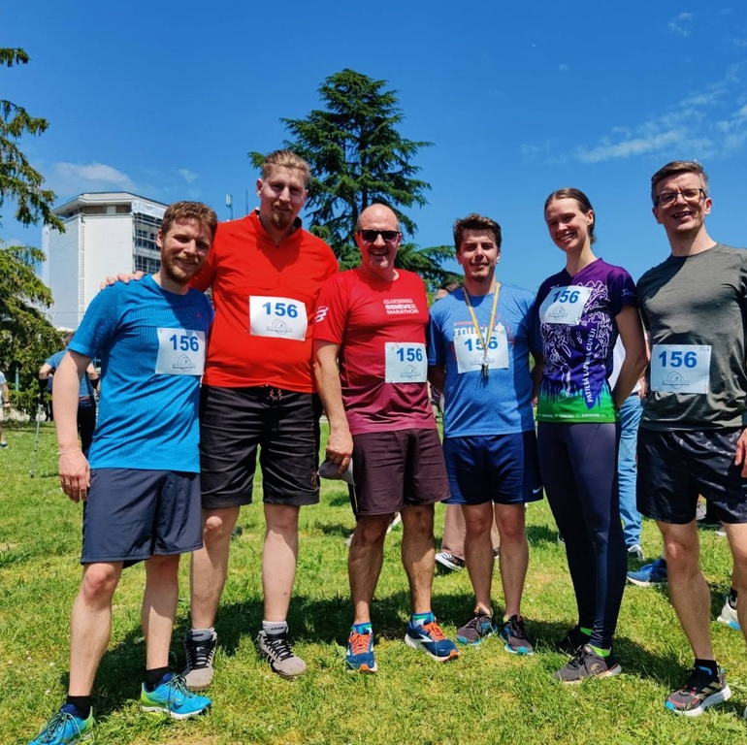
Darbs CERN nozīmē
Būt pasaules zinātnes elitē
Atpazīstami eksperimenti
Unikāla pieredze
Tīklošanās un kontakti
Super-augsts līmenis – labākie no labākajiem
Starptautiska konkurence un rezultātu validācija
Tieša pieeja unikālai eksperimentālajai bāzei un iekārtām

Slide 16
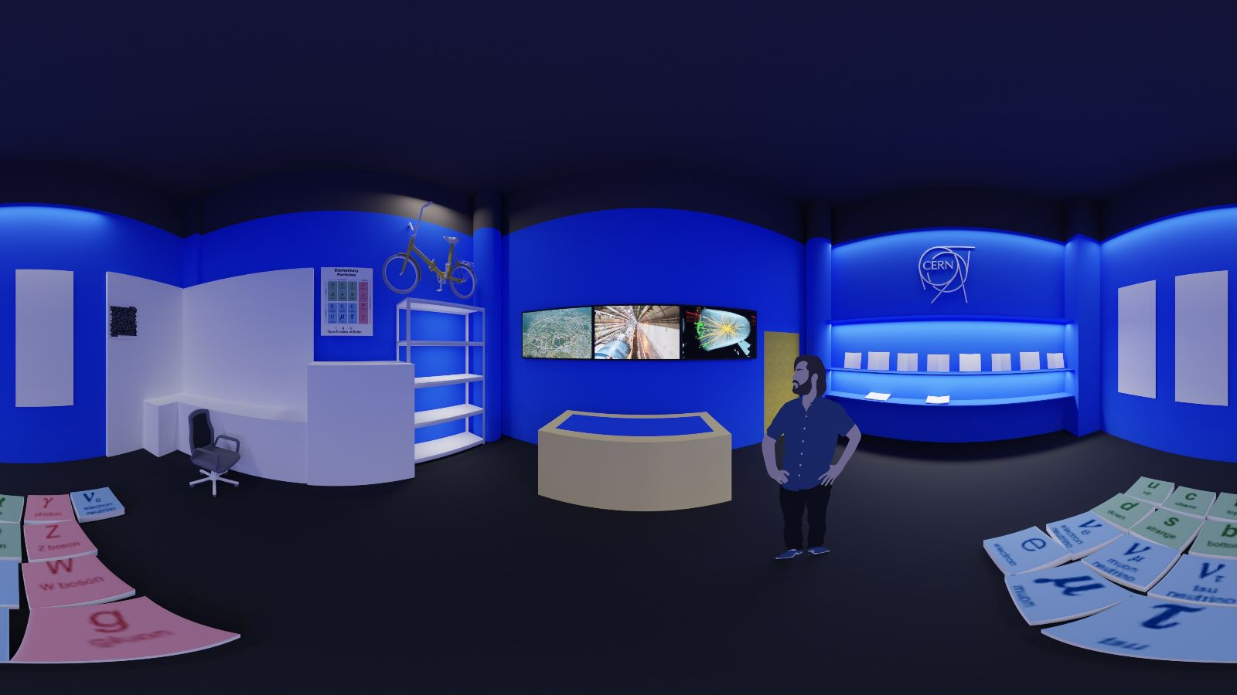
Outreach activities in Latvia
Latvian National Library
- permanent CERN exposition and classroom for children and the general public
- CERN as a centre of excellence for technology and innovation

Slide 17
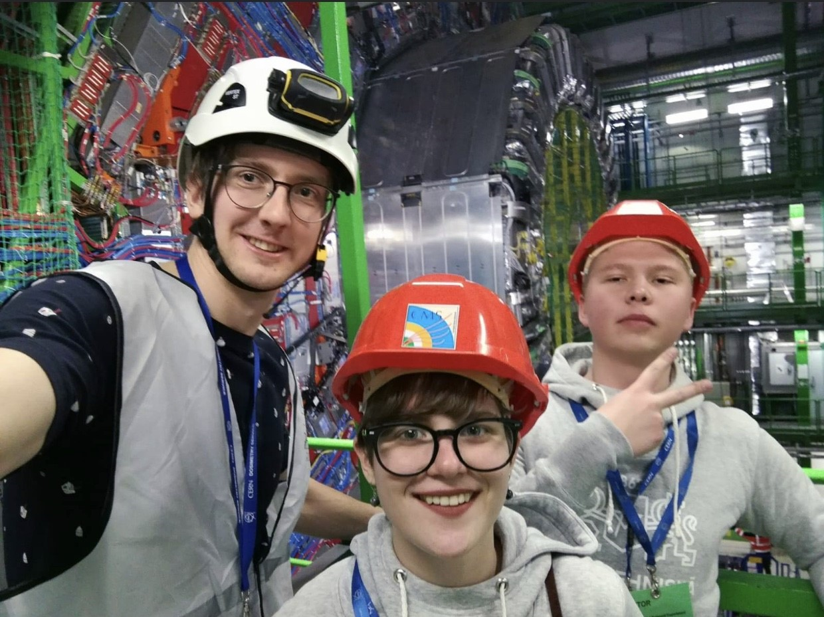
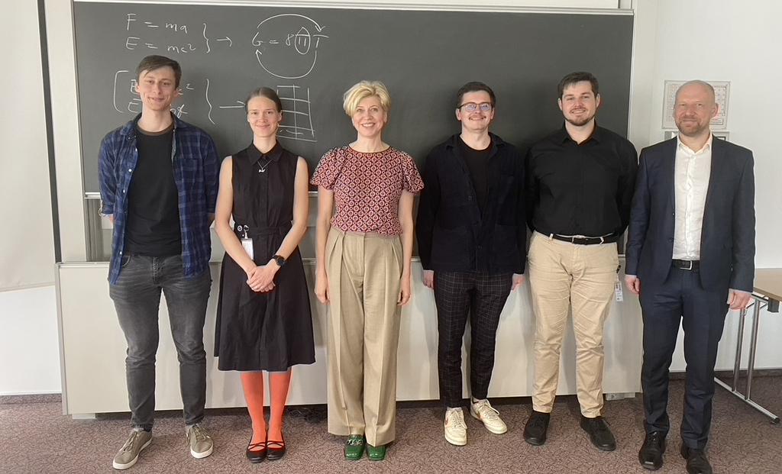

No «ēnas» līdz doktorantūrai

